Slide 1
Российская Федерация в 1990-х годах. Геополитическое положение и внешняя политика
Подготовила Рогачкова Елена Вячеславовна, учитель истории МАОУ «Средняя общеобразовательная школа № 15»,
г. Каменск - Уральский

Slide 2
Вопросы урока:
Геополитическое положение России после распада СССР.
Прозападная внешняя политика России в первой половине 1990-х годов. Многовекторность внешней политики в 1996–1999 годах.
Итоги внешней политики России 1990-х годов

Slide 3
Геополитическое положение государства — это его место на политической карте мира и его отношение к различным государствам или группам государств, военно-политическим блокам и зонам конфликтов.

Slide 5
24 декабря 1991 года Россия заняла место СССР в ООН и стала постоянным членом Совета Безопасности ООН

Slide 6
Концепция внешней политики — система взглядов на место и роль страны в мире и вытекающие из этого задачи на международной арене.

Slide 7
Задачи внешнеполитической концепции РФ:
сохранение территориальной целостности и независимости,
обеспечение благоприятных условий для развития рыночной экономики,
включение России в мировое сообщество.

Slide 8
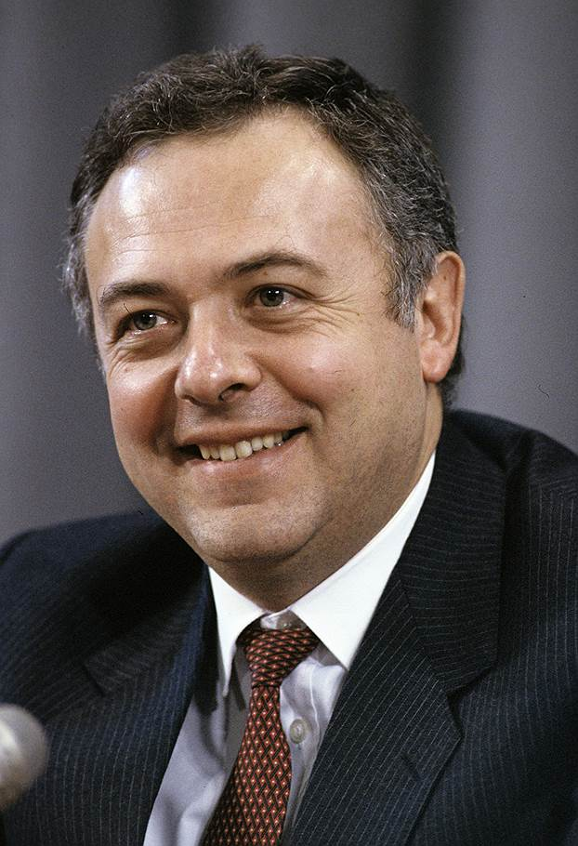
1 этап- прозападная ориентация
С октября 1990 по январь 1996 года пост министра иностранных дел Российской Федерации занимал Андрей Владимирович
Козырев.

Slide 9
1 февраля 1992 года – «Кэмп-Дэвидская декларация»

Slide 10
«Большая семёрка» – это семь наиболее крупных индустриальных государств мира: США, Япония, Германия, Великобритания, Франция, Италия, Канада.

Slide 11
Январь 1993 года - подписан Договор о сокращении стратегических наступательных вооружений.
1993 год- Россия присоединилась к Конвенции о запрещении химического оружия

Slide 12
Ратификация - процесс придания юридической силы документу (например, договору) путём утверждения его соответствующим органом каждой из сторон.

Slide 13
22 июня 1994 года Россия стала участником программы НАТО «Партнёрство во имя мира».
В августе 1994 года российские войска были окончательно выведены из Германии.

Slide 14
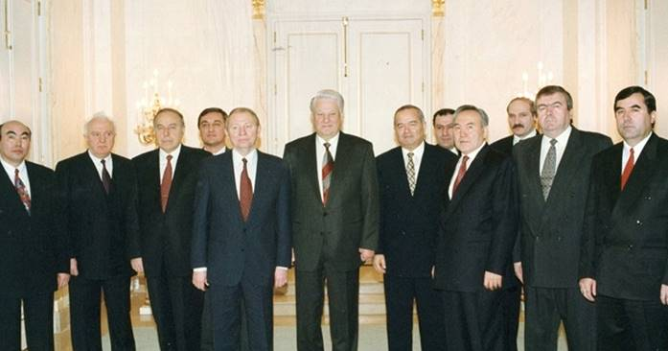

Slide 15
В 1995 году был подписан первый договор о создании Таможенного союза между Россией, Беларусью, Казахстаном.

Slide 16
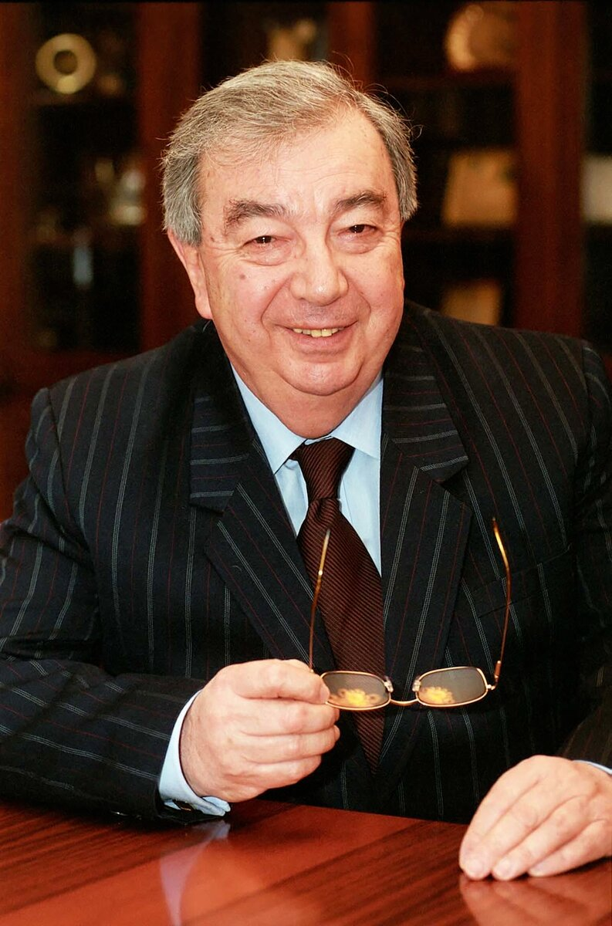
2 этап – многовекторный внешнеполитический курс
В1996 году на пост министра иностранных дел был назначен Евгений Максимович
Примаков

Slide 17
В январе 1996 года Россия была принята в Совет Европы.
В 1997 году Россия стала равноправным участником «Большой семёрки», которая с этого времени стала называться «Большой восьмёркой».

Slide 18
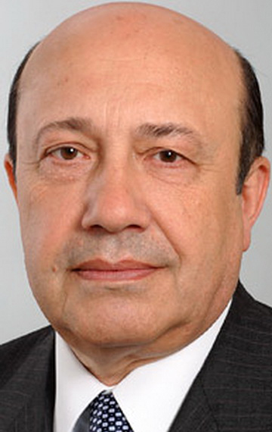
В сентябре 1998 года пост министра иностранных дел занял Игорь Сергеевич Иванов.

Slide 19
В ноябре 1998 года Российская Федерация была принята в Международную организацию Азиатско-Тихоокеанского экономического сотрудничества.
при содействии России были ликвидированы очаги военных конфликтов в Приднестровье, Южной Осетии, Абхазии, Нагорном Карабахе, Таджикистане.

Slide 20
Противоречивость внешней политики
удалось преодолеть изолированность от стран Запада;
включиться в деятельность международных организаций, снизить уровень военного противостояния с Западом;
активизировать восточное направление внешней политики;
получить центральное место в СНГ.
Снизился политический вес России по сравнению с СССР. Запад не считал Россию равноправным партнёром.

Slide 21
ИТОГИ:
После распада СССР перед Россией встала задача укрепления своей обороноспособности и отстаивания национальных интересов.
В начале 1990-х российская внешняя политика основывалась на принципах интенсивного диалога на всех уровнях, уступчивости и готовности к компромиссам, а также носила ярко выраженный прозападный характер.

Slide 22
ИТОГИ:
Главным направлением внешней политики России во второй половине 1990-х годов стало соблюдение национальных интересов и обеспечение многополярности мира.
Начало многовекторного курса российской внешней политики во второй половине 1990-х годов связана с именем Евгения Максимовича Примакова.
В конце XX века перед Россией вновь стояла задача по пересмотру внешнеполитического курса.

